Slide 1
Татарский орнамент
Татар бизәкләре

Slide 2
Орнамент – (украшение) – узор, основанный на повторе и чередовании составляющих его элементов; предназначается для украшения различных предметов.

Slide 4
Тюльпан – Лалә
Тюльпан – Лалә

Slide 5
Тюльпан – Лалә
Тюльпан – Лалә

Slide 6
Лист – Яфрак
Лист – Яфрак

Slide 7
Колокольчик – Кыңгырау
Колокольчик – Кыңгырау

Slide 8
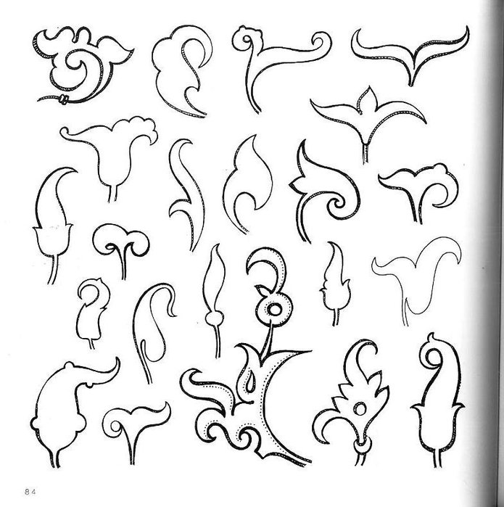
Колокольчик – Кыңгырау
Колокольчик – Кыңгырау

Slide 9
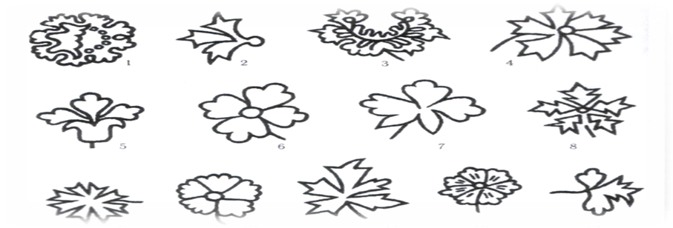
Гвоздика – канәфер чәчәге

Slide 10
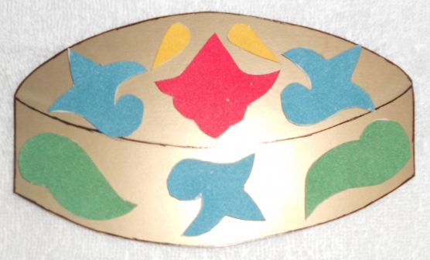
Трилистник - өч яфрак
Трилистник - өч яфрак

